Slide 1
HỘI VÔ TUYẾN ĐIỆN TỬ VÀ TIN HỌC HẢI PHÒNG
CHUYỂN ĐỔI SỐ VỚI
QUẢN TRỊ DỊCH VỤ LOGISTICS.
Digital Transformation With
Logistics Service Management
Hải Phòng, tháng 10 năm 2021

Slide 2
HỘI VÔ TUYẾN ĐIỆN TỬ VÀ TIN HỌC HẢI PHÒNG
NỘI DUNG TRÌNH BẦY
I/ Chuyển đổi số .
II/ Quản trị dich vụ logistics.
III/ Chuyển đổi số với Quản trị dịch vụ LOGISTICS.
IV/ Kết luận

Slide 3
HỘI VÔ TUYẾN ĐIỆN TỬ VÀ TIN HỌC HẢI PHÒNG
CHUYỂN ĐỔI SỐ là gì ?

Slide 4
HỘI VÔ TUYẾN ĐIỆN TỬ VÀ TIN HỌC HẢI PHÒNG
Một cách tổng quát chúng ta có thể hiểu:
Chuyển đổi số là quá trình chuyển đổi các thực thể từ dạng vật lý sang dạng số (dữ liệu), sau đó sử dụng các công nghệ( công nghệ số) để phân tích, biến đổi các dữ liệu đó nhằm tạo ra giá trị mới

Slide 5
HỘI VÔ TUYẾN ĐIỆN TỬ VÀ TIN HỌC HẢI PHÒNG
Mô hình Chuyển đổi số:
CÔNG NGHỆ SỐ
Chuyển đổi Thực thể
(Analog)
DỮ LIỆU
( Phiên bản số)
GIÁ TRỊ MỚI

Slide 6
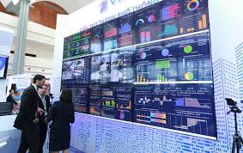
HỘI VÔ TUYẾN ĐIỆN TỬ VÀ TIN HỌC HẢI PHÒNG
BẢN CHẤT CỦA CHUYỂN ĐỔI SỐ
Bản chất của chuyển đổi số (mục đích) là việc chuyển đổi từ cách sống, cách làm việc truyền thống sang cách sống và làm việc với cả các phiên bản số của các thực thể và sự kết nối các phiên bản số trong không gian số.

Slide 7
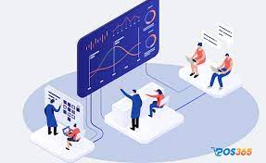
HỘI VÔ TUYẾN ĐIỆN TỬ VÀ TIN HỌC HẢI PHÒNG
Từ định nghĩa có thể thấy 03 nội dung rất cơ bản của chuyển đổi số:
+ Phải xây dựng được một cơ
sở dữ liệu
+ Phải chọn được các công nghệ
( Công nghệ số) phù hợp để
phân tích, biến đổi các dữ liệu đó.
+ Phải tạo ra giá trị mới .

Slide 8
HỘI VÔ TUYẾN ĐIỆN TỬ VÀ TIN HỌC HẢI PHÒNG
CÔNG NGHỆ CHUYỂN ĐỔI SỐ là gì ?
Đây là công nghệ hiện đại
trong giai đoạn hiện nay.
Công nghệ để tạo nên các
giá trị mới từ dữ liệu số.
- Công nghệ tạo nên thế
giới số, xã hội số.

Slide 9
HỘI VÔ TUYẾN ĐIỆN TỬ VÀ TIN HỌC HẢI PHÒNG
Các công nghệ số:
+ Trí tuệ nhân tạo (AI-Artificial Intelligence).
+ Big Data (Dữ liệu lớn).
+ Internet of Things (IoT -vạn vật kết nối).
+ Cloud Computing (Điện toán đám mây).
+ Chuỗi khối ( blockchain)...

Slide 10
HỘI VÔ TUYẾN ĐIỆN TỬ VÀ TIN HỌC HẢI PHÒNG
II/ Quản trị dịch vụ logistics.
Logistics là gì ?
Logistics là quá trình lên kế hoạch, ứng dụng và kiểm
soát các luồng chuyển dịch của hàng hóa hay thông tin
từ điểm xuất phát tới điểm tiêu thụ liên quan tới nguyên, nhiên liệu, vật tư (đầu vào) và sản phẩm cuối cùng (đầu ra)

Slide 11
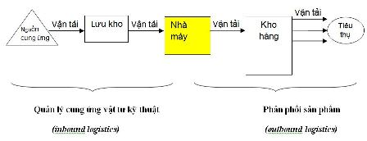
HỘI VÔ TUYẾN ĐIỆN TỬ VÀ TIN HỌC HẢI PHÒNG
Logistics là gì ?

Slide 12
HỘI VÔ TUYẾN ĐIỆN TỬ VÀ TIN HỌC HẢI PHÒNG
Hay Logistics “Logistics là một phần của chuỗi cung ứng. Là việc lập kế hoạch, thực hiện và kiểm soát việc vận chuyển và bảo quản có hiệu quả đối với hàng hóa, dịch vụ cũng như thông tin tương ứng từ giai đoạn tiền sản xuất cho đến khi hàng hóa đến tay người tiêu dùng cuối cùng để đáp ứng yêu cầu của khách hàng”. (Ủy ban quản lý logistics).

Slide 13
HỘI VÔ TUYẾN ĐIỆN TỬ VÀ TIN HỌC HẢI PHÒNG
Dịch vụ Logistics là gì ?
Theo điều 233 Luật Thương mại : “Dịch vụ logistics là hoạt động thương mại, theo đó thương nhân tổ chức thực hiện một hoặc nhiều công việc bao gồm nhận hàng, vận chuyển, lưu kho, lưu bãi, làm thủ tục hải quan, các thủ tục giấy tờ khác, tư vấn khách hàng, đóng gói bao bì, ghi ký mã hiệu, giao hàng hoặc các dịch vụ khác ...»

Slide 14
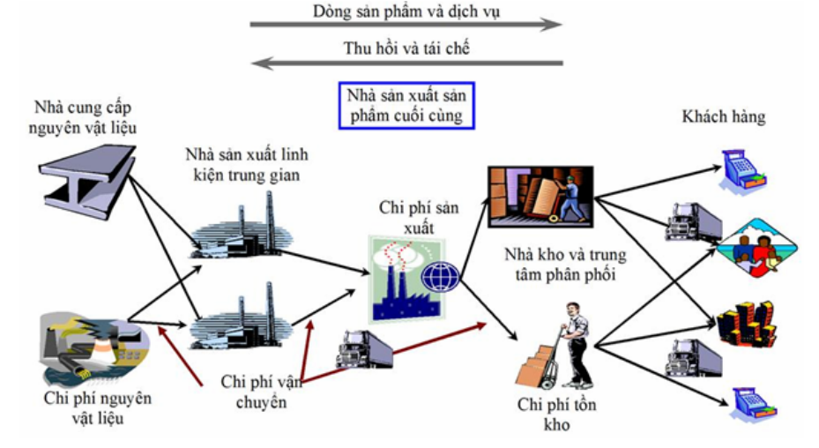
HỘI VÔ TUYẾN ĐIỆN TỬ VÀ TIN HỌC HẢI PHÒNG
Dịch vụ Logistics là gì ?

Slide 15
HỘI VÔ TUYẾN ĐIỆN TỬ VÀ TIN HỌC HẢI PHÒNG
Cần phân biệt rõ khái niệm về Logistics và dịch vụ Logistics.
Dịch vụ logistics là hoạt động nhằm thực hiện một hoặc nhiều công việc của Logistics .

Slide 16
HỘI VÔ TUYẾN ĐIỆN TỬ VÀ TIN HỌC HẢI PHÒNG
Quản trị Dịch vụ Logistics ?
Quản trị dịch vụ logistics là
việc hoạch định,
thực hiện,
kiểm soát dịch vụ logistics.

Slide 17
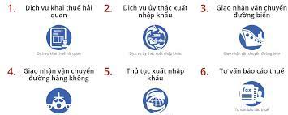
HỘI VÔ TUYẾN ĐIỆN TỬ VÀ TIN HỌC HẢI PHÒNG

Slide 18
HỘI VÔ TUYẾN ĐIỆN TỬ VÀ TIN HỌC HẢI PHÒNG
III/ Chuyển đổi số đối với quản trị dịch vụ LOGISTICS:
+ Vai trò chuyển đổi số đối với quản trị dịch vụ Logistics.
+ Ích lợi của chuyển đổi số đối với doanh nghiệp dịch vụ Logistics.
+ Bảng Chỉ số chuyển đổi số .
+ Vai trò của lãnh đạo.
+ Một số Công nghệ Chuyển đổi số với Quản trị dịch vụ Logistics

Slide 19
HỘI VÔ TUYẾN ĐIỆN TỬ VÀ TIN HỌC HẢI PHÒNG
b/ Vai trò chuyển đổi số đối với quản trị dịch vụ Logistics:
Thúc đẩy quản trị doanh nghiệp dịch vụ LOGISTICS hiệu quả.
Tạo sự minh bạch, chi tiết nhờ số hóa mọi thông tin về hoạt động doanh nghiệp dịch vụ LOGISTICS.
Khắc phục những rủi ro về chi phí ẩn, quỹ đen nhằm tối ưu hoá doanh thu hiệu quả.

Slide 20
HỘI VÔ TUYẾN ĐIỆN TỬ VÀ TIN HỌC HẢI PHÒNG
c/ Ích lợi của chuyển đổi số đối với doanh nghiệp dịch vụ Logistics:
+ Thu thập dữ liệu được nâng cao.
+ Là nền tảng để DN
thích ứng với sự thay đổi:
- Nâng cao hiệu quả quản trị
doanh nghiệp.

Slide 21
HỘI VÔ TUYẾN ĐIỆN TỬ VÀ TIN HỌC HẢI PHÒNG
.
-Nâng cao năng suất làm việc của nhân viên.
- Nâng cao chất lượng sản phẩm và dịch vụ.
- Đa dạng hóa sản phẩm.
- Nâng cao khả năng cạnh tranh

Slide 22
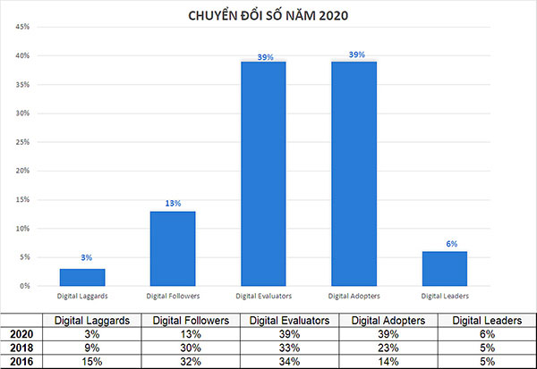
HỘI VÔ TUYẾN ĐIỆN TỬ VÀ TIN HỌC HẢI PHÒNG
Trên thế giới đã đánh giá về tình trang CĐS bằng DT Index.
Bảng Chỉ số chuyển đổi số (Digital Transformation Index, DT Index),
của Dell Technologies

Slide 23
HỘI VÔ TUYẾN ĐIỆN TỬ VÀ TIN HỌC HẢI PHÒNG
+ Người tụt hậu về kỹ thuật số ( Digital Laggard ) giảm dần từ 18% ( năm 2016) về 3% ( năm 2020)
+ Người theo dõi kỹ thuật số. (Digital Followers) giảm dần từ 32% ( năm 2016) về 13% ( năm 2020)
+ Người đánh giá kỹ thuật số (Digital Evaluators) tăng dần từ 34% ( năm 2016) tới 39% ( năm 2020)
+ Người chấp nhận kỹ thuật số ( Digital Adopters) tăng dần từ 14% ( năm 2016) tới 39% ( năm 2020)
+ Các nhà lãnh đạo kỹ thuật số (Digital Leaders) tăng dần từ 5% ( năm 2016) tới 6% ( năm 2020)

Slide 24
HỘI VÔ TUYẾN ĐIỆN TỬ VÀ TIN HỌC HẢI PHÒNG
Vai trò của lãnh đạo trong chuyển đổi số:
+ Vai trò trọng yếu
của Lãnh đạo:
KHƠI DẬY NIỀM TIN
KIẾN TẠO TẦM NHÌN
THỰC THI CHIẾN LƯỢC
KIẾN TẠO TẦM NHÌN
PHÁT HUY TIỀM NĂNG

Slide 25
HỘI VÔ TUYẾN ĐIỆN TỬ VÀ TIN HỌC HẢI PHÒNG
TẦM NHÌN
HIỂU BIẾT
LÃNH ĐẠO PHẢI CÓ
CAN ĐẢM
KHẢ NĂNG THÍCH ỨNG

Slide 26
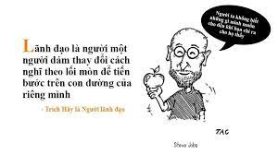
HỘI VÔ TUYẾN ĐIỆN TỬ VÀ TIN HỌC HẢI PHÒNG

Slide 27
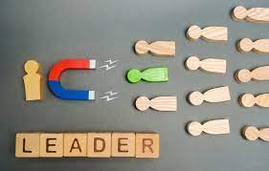
HỘI VÔ TUYẾN ĐIỆN TỬ VÀ TIN HỌC HẢI PHÒNG
-Tập hợp được sức mạnh của DN/tổ chức,
- Truyền được niềm tin, nhận biết, ý trí quyết tâm của cả DN/tổ chức.
- Khuyến khích sự hợp tác và sáng tạo khác biệt.
- Lựa chọn được công nghệ phù hợp với DN/tổ chức.
- Luôn biến đổi để thích ứng.

Slide 28
HỘI VÔ TUYẾN ĐIỆN TỬ VÀ TIN HỌC HẢI PHÒNG
Một số Công nghệ Chuyển đổi số với Quản trị dịch vụ Logistics:
Dịch vụ Logistics có 3 mảng chính là:
+ Kho bãi,
+ Giao nhận;
+ và vận chuyển.

Slide 29
HỘI VÔ TUYẾN ĐIỆN TỬ VÀ TIN HỌC HẢI PHÒNG
CÁC NỘI DUNG CẦN QUAN TÂM
ĐỐI VỚI DOANH NGHIỆP DỊCH VỤ LOGISTICS
+ Đồng bộ hóa quy trình
làm việc trên nền tảng
điện toán đám mây
(Cloud Computing)

Slide 30
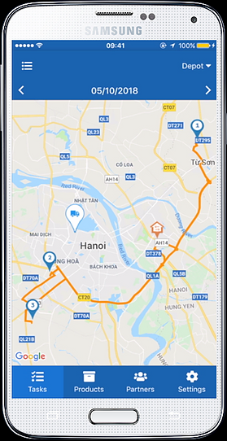
HỘI VÔ TUYẾN ĐIỆN TỬ VÀ TIN HỌC HẢI PHÒNG
+ Sử dụng Điện thoại
thông minh được kết nối
với phần mềm quản lý
phương tiện nhằm tiết
kiệm chi phí.

Slide 31
HỘI VÔ TUYẾN ĐIỆN TỬ VÀ TIN HỌC HẢI PHÒNG
+ Phân tích dữ liệu lớn
để tái cấu trúc hoạt động
doanh nghiệp

Slide 32
HỘI VÔ TUYẾN ĐIỆN TỬ VÀ TIN HỌC HẢI PHÒNG
+ Cần sử dụng
Trí tuệ nhân tạo
(ArtificiaI Intelligence)
để hỗ trợ đưa ra
quyết định

Slide 33
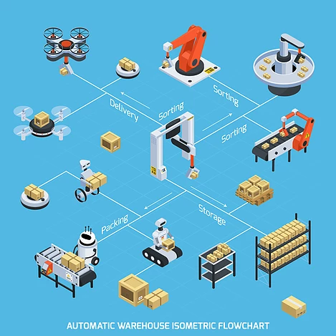
HỘI VÔ TUYẾN ĐIỆN TỬ VÀ TIN HỌC HẢI PHÒNG
+ Sử dụng Rô bốt và
Phương tiện không
nguời lái trong kho bãi
và Vận chuyển.

Slide 34
HỘI VÔ TUYẾN ĐIỆN TỬ VÀ TIN HỌC HẢI PHÒNG
+Sử dụng BlockChain
Trong dịch vụ
Logistics để:
-Ký kết hợp đồng,
-Giao nhận hàng hóa.
- Quản lý tài chính...

Slide 35
HỘI VÔ TUYẾN ĐIỆN TỬ VÀ TIN HỌC HẢI PHÒNG
+Trong quản lý DNcần sử dụng
Các phần mềm quản
lý tích hợp ERM
(Enterprise Resource
Management)
Hay ERP (Enterprise
Resource Planing)....

Slide 36
HỘI VÔ TUYẾN ĐIỆN TỬ VÀ TIN HỌC HẢI PHÒNG
(1)TƯ DUY MỚI
Các bước chuyển đổi số của DN:
Nhận thức và có tư duy mới
Về chuyển đổi số.
- Xây dựng chiến lược và lộ trình.
Tạo nguồn lực cho chuyển
đổi số.
Xác định các công nghệ CĐS.
Chuyển đổi từng bước
theo lộ trình.
Các bước
Chuyển Đổi Số
(5)CHUYỂN ĐỔI THEO LỘ TRÌNH
(2)XD CHIẾN LƯỢC
(4)XD CÔNG NGHỆ
(3)NGUỒN LỰC CHO CĐS

Slide 37
HỘI VÔ TUYẾN ĐIỆN TỬ VÀ TIN HỌC HẢI PHÒNG
KẾT LUẬN
Xã hội ngày nay là xã hội số.
+ Chuyển đổi số là tất yếu trong
mọi lĩnh vực của đời sống xã hội.
+ Chuyển đổi số với Quản trị
dịch vụ Logistics là một việc
làm tất yếu, phù hợp quy luật
phát triển như vũ bão của ngành
CNTT_TT.; của thời đại CM 4.0

Slide 38
HỘI VÔ TUYẾN ĐIỆN TỬ VÀ TIN HỌC HẢI PHÒNG
Lãnh đạo phải:
- Hiểu được thế nào là chuyển đổi số; công nghệ chuyển đổi số.
- Lựa chọn được công nghệ phù hợp với DN/tổ chức.
- Luôn biến đổi để thích ứng.
g

Slide 39
HỘI VÔ TUYẾN ĐIỆN TỬ VÀ TIN HỌC HẢI PHÒNG
-
- Dám làm và dám chịu trách nhiệm.
- Truyền đươc cảm hứng.
- Luôn năng động để thích nghi

Slide 40
HỘI VÔ TUYẾN ĐIỆN TỬ VÀ TIN HỌC HẢI PHÒNG
Đối với Mọi thành viên cần có tâm thế:
- Xác định rõ việc làm là để cho mình ( tăng thu nhâp), cho DN/ tổ chức và cho xã hội ( để cống hiến).
- Làm việc để nâng cao trình đô, nâng cao kỹ năng và sự hiểu biết.
- Làm việc để thích ứng với biến đổi.

Slide 41
HỘI VÔ TUYẾN ĐIỆN TỬ VÀ TIN HỌC HẢI PHÒNG
Phải có ý thức và tinh thần trách nhiệm đối với mỗi việc làm của bản thân.
Làm việc phải biết kết nối với đồng nghiệp, làm việc theo nhóm.

Slide 42
HỘI VÔ TUYẾN ĐIỆN TỬ VÀ TIN HỌC HẢI PHÒNG
THANK YOU !
THANK YOU !

